Slide 1
Gobierno y gobernabilidad en las universidades mexicanas: aproximaciones desde el análisis organizacional
Angélica Buendía Espinosa, UAM-Xochimilco
Noviembre 4, 2016

Slide 2
Contenido
1. El estudio del gobierno y la gobernabilidad en la educación superior en México
2. De las políticas y el gobierno en la (s) universidad (es)
3. Aproximaciones al estudio de la conducción de las universidades mexicanas
4. Primera aproximación: desde el seno universitario
5. Segunda aproximación: desde la vinculación

Slide 3
Contenido
1. El estudio del gobierno y la gobernabilidad en la educación superior en México
2. De las políticas y el gobierno en la (s) universidad (es)
3. Aproximaciones al estudio de la conducción de las universidades mexicanas
4. Primera aproximación: desde el seno universitario
5. Primera aproximación: desde la vinculación

Slide 4
El estudio del gobierno y la gobernabilidad en México
Aportes clásicos:
López Zárate (2003 y 2010) y Acosta (2000, 2006, 2010). Sus preocupaciones se centran en el gobierno y la gobernabilidad de las universidades públicas mexicanas
El papel central del rector en los estudios sobre gobierno, conducción y gobernabilidad
Los rectores de las IES son parte de las estructuras formales de autoridad y de los órganos de gobierno de la misma.
López Zárate (2003): estudiar el gobierno de la universidad y, fundamentalmente, a los rectores de las universidades mexicanas, son los responsables de preservar la institución, de establecer mecanismos de recambio de las autoridades, de resolver conflictos internos que se presenten y de proporcionarle cierta “estabilidad” a la institución para que pueda operar.
Rectores: recoger y procesar las demandas e inquietudes de la sociedad; atender, modular y ajustar las iniciativas de política federal y estatal y los lineamientos o sugerencias de los organismos internacionales.
Tipologías para el estudio del gobierno y la gobernabilidad (procesos de elección con base en cuatro esquemas político-académicos:
Nombramiento por una junta de expertos,
Nombramiento por el consejo universitario,
Nombramiento por votación secreta y directa de toda la comunidad (democracia),
por un cuerpo directivo externo a la institución e, incluso, por el poder Ejecutivo (es el caso del Instituto Politécnico Nacional o de la Universidad Pedagógica Nacional).

Slide 5
Aportes clásicos:
En las IES privadas generalmente el nombramiento ocurre por acuerdo entre los dueños de la institución y su conducción es jerárquica, aunque en algunas funcionan tipos específcos de órganos académicos colegiados (academias).
Los rectores de las universidades públicas, en muchos casos, son figuras políticas de gran peso en los gobiernos estatales o las organizaciones gremiales, en un análisis para el caso de México no puede excluirse el tema del poder y su ejercicio dentro y fuera de la universidad
Acosta (2010) reconoce que estudiar el gobierno de las universidades implica el análisis de los problemas de su conducción y coordinación.
Con la llamada modernización el gobierno universitario cambió y/o se adaptó a exigencias relacionadas con la transparencia, la rendición de cuentas, la evaluación, la calidad, la planeación institucional y la necesidad, en general, de una gestión más eficiente. No obstante, esta adaptación tuvo implicaciones en el rol del rector como dirigente de la universidad, que pasó de ser una figura política, menos académica a un manager.

Slide 6
El management se constituyó tanto en un discurso que reflejaba el buen gobierno, como en una función explícita de los rectores de las universidades públicas, para la que muchos no estaban preparados.
López Zárate (2003) señala que aunque 99% de los rectores generalmente tienen una trayectoria en la gestión y en la política dentro de la institución no se caracterizan siempre por ser académicos reconocidos por su trabajo de investigación o docente.
Ser rector no es una profesión en México, en la mayoría de los casos solo se puede serlo por un periodo, en algunas instituciones existe la posibilidad de una reelección.
Es casi imposible pensar en que se pueda ser rector después en otra institución diferente de donde se ocupó el cargo.
Para Acosta (2010:11), el gobierno de la universidad es “la expresión de relaciones legítimas de poder que se visualiza como un orden político estructurado, en donde existen autoridades y figuras de autoridad, reglas para el ejercicio del poder institucional, normas, leyes y reglamentos, actores y grupos de interés o presión, sindicatos, organizaciones gremiales y estudiantiles, corrientes políticas, sociedades secretas, acuerdos clandestinos, incertidumbres cotidianas y otros componentes de la vida política moderna”.

Slide 7
Gobernabilidad
Gobernabilidad: capacidad de una organización para tomar decisiones, en un contexto de racionalidad limitada, mismas que le permiten alcanzar objetivos para los que fue creada. Para la implementación de las decisiones se cuenta con una autoridad en un marco y arreglo institucional configurado históricamente y con el trabajo institucional de quienes forman parte de la organización (Simon, 1954; López Zarate, 2002; Acosta 2000, 2010; Hendrikson, 2013; Lawrence, Suddaby y Leca; 2009).
Características: estabilidad, eficacia y buen gobierno (Zarate, 2002)

Slide 8
Contenido
1. El estudio del gobierno y la gobernabilidad en México
2. De las políticas y el gobierno en la (s) universidad (es)
3. Aproximaciones al estudio de la conducción de las universidades mexicanas
4. Primera aproximación: desde el seno universitario
5. Primera aproximación: desde la vinculación

Slide 9
Conformación del Sistema Universitario Mexicano:
diversidad y complejidad
Surgimiento
Expansión no regulada
Crisis
Modernización
11
24
3
10
1910
1950
1980
1989
2012
UPN
1978
UJED
1957
UAM
1974
UAdeC
1957
UAA
1973
UACH
1954
UAEH
1961
UAN
1969
UCol
1940
UJAT
1958
UACJ
1973
UAQ
1951
UAG
1960
UAZ
1968
UACM
2005
UdeG
1925
UNISON
1938
UNACH
1974
UACam
1989
UASLP
1923
BUAP
1937
UAT
1950
UABC
1957
UAdelC
1967
UATx
1976
UAY
1984
UMSNH
1917
IPN
1936
UGto
1945
UAEMex
1956
UAEMor
1967
UABCS
1975
UQRoo
1991
UNAM
1910
UANL
1933
UV
1944
UABJO
1955
UAS
1965
UACha
1974
1910
1930
1950
1970
1990
2012

Slide 10
Tipología de gobiernos universitarios, según criterios de selección del rector
Tipo de gobierno | Procedimiento de elección de la autoridad | Fórmula de gobernabilidad | Universidades (40 LAISUM)
1980-2000
Unicéfalo | Abierto | Política/burocrática | 27
Bicéfalo | Semiabierto | Colegiada/burocrática | 3
Subordinado | Cerrado | Política | 7
1990-2000
Unicéfalo | Abierto | Política/burocrática | 22
Bicéfalo | Semiabierto | Colegiada/burocrática | 14
Subordinado | Cerrado | Política | 2
2000-2015
Unicéfalo | Abierto | Política/burocrática | 20
Bicéfalo | Semiabierto | Colegiada/burocrática | 18
Subordinado | Cerrado | Política | 2

Slide 11
Evolución del Sistema Universitario Mexicano
Post - Modernización rutinizada
Surgimiento
Expansión no regulada
Modernización
1910
1950
1980
1989
2000
2012
Dispositivo de “ordenamiento institucional” 1989-2012
1989
1994
2000
2006
2012
Programas de gobierno
Organismos
gubernamentales
Instituciones
Políticas
Gubernamentales
Organizaciones
Instrumentos de política
Organismos
no gubernamentales
Calidad-evaluación-
financiamiento-
cambio institucional
EGEL y EGIL
(1994)
Ceneval
Estudiantes
Programas académicos
Evaluación
(1991)
CIEES
PRONABES
(2001)
SES
P I F I (2001-2012)
Acreditación
(2000)
COPAES
Becas Posgrado
(1994)
Conacyt
Profesores de
tiempo completo
PNPC
(2002)
Conacyt
SNI
(1984)
Conacyt
Becas y estímulos
(Universidades)
PROMEP
(1996)
SES

Slide 12
Modelo de conducción, según criterios de selección del rector
Tipo de gobierno | Elección de autoridad (rector) | Gobernabilidad en la transición | Estabilidad | Eficacia (procedimientos y recursos) | Universidades (41 LAISUM)
Jerárquico experto | Órgano colegiado “independiente” (Junta de gobierno equivalente) | - Redes con élites académicas y/políticas externas e internas | Media | Procedimientos burocráticos sin cambios Obtención de recursos sin cambios Actividad política media | 12 (30%)
Democrático Centralizado | Órgano colegiado interno (Consejo Universitario o equivalente) | - Redes con grupos y/u organizaciones de actores representadas en el órgano colegiado (profesores, estudiantes, administrativos) | Media/alta | Procedimientos burocráticos sin cambios Obtención de recursos bajo negociación grupal o individual Actividad política alta | 22 (50%)
Democrático participativo | Elección universal, abierta y directa | - Redes clientelares y político burocráticas | Baja (campañas y activismos político) | Procedimientos burocráticos sin cambios Obtención de recursos bajo negociación grupal o individual Actividad política alta | 5 (18%)
Jerárquico externo | Designación por poder ejecutivo | Decisión vertical |  |  | 2 (5%)

Slide 13
Contenido
1. El estudio del gobierno y la gobernabilidad en México
2. De las políticas y el gobierno en la (s) universidad (es)
3. Aproximaciones al estudio de la conducción de las universidades mexicanas
4. Primera aproximación: desde el seno universitario
5. Primera aproximación: desde la vinculación

Slide 14
Contenido
1. El estudio del gobierno y la gobernabilidad en México
2. De las políticas y el gobierno en la (s) universidad (es)
3. Aproximaciones al estudio de la conducción de las universidades mexicanas
4. Primera aproximación: desde el seno universitario
5. Segunda aproximación: desde la vinculación

Slide 15
¿Qué “trastoca” la gobernabilidad en la (s) universidad (es) y cuáles son algunos de sus efectos?
Evidencia empírica: documental, entrevistas, observaciones, experiencia personal y grupal
Laboratorio de Análisis Institucional del Sistema Universitario Mexicano (LAISUM)
Mirada teórica: estudios organizacionales, nuevo institucionalismo sociológico, económico, estudios sobre el magamente crítico, estudios sobre el liderazgo en organizaciones académicas.

Slide 16
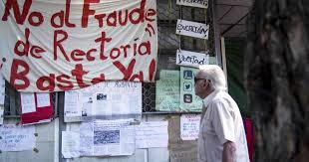
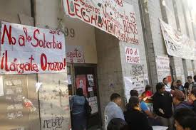
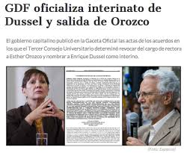
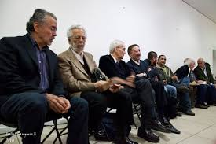
UACM, 2012

Slide 17
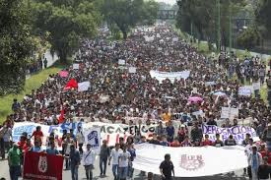
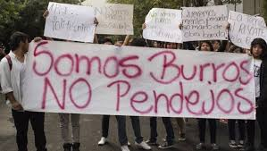
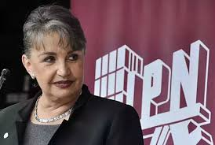
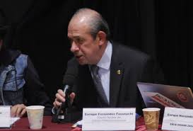
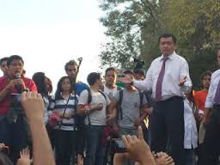
IPN, 2014...

Slide 18
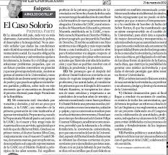
UABC, 2014-2015

Slide 19
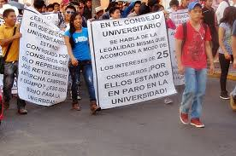
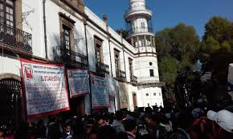
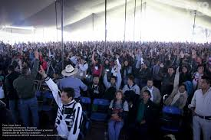
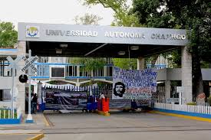
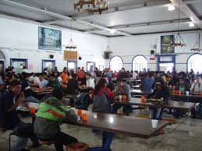
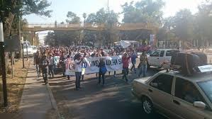
Chapingo, 2015

Slide 20
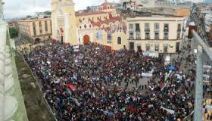
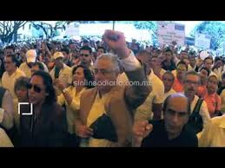
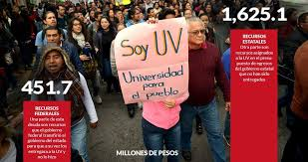
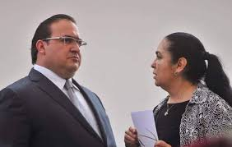
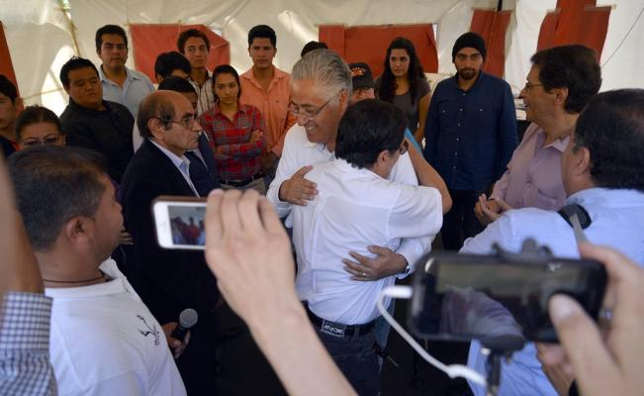
Universidad Veracruzana, 2016
Universidad Autónoma del Estado de Morelos, 2016

Slide 21
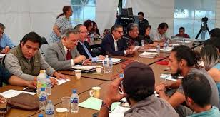
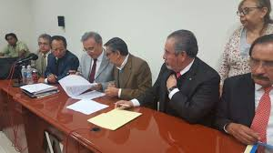
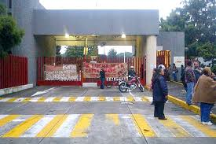
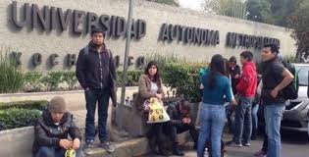
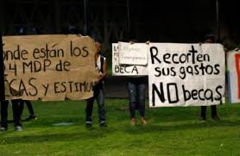
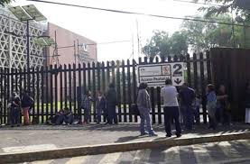
UAM, 2016

Slide 22
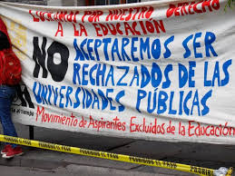
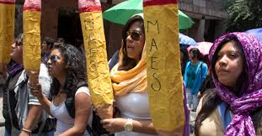
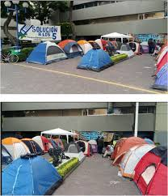
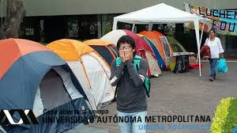
Movimiento de Estudiantes Excluidos de la
Educación Superior en la zona metropolitana

Slide 23
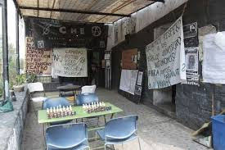
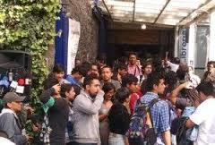
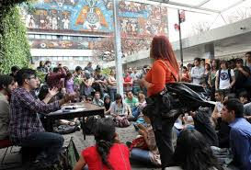
UNAM, Auditorio Che Guevara

Slide 24
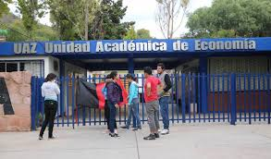
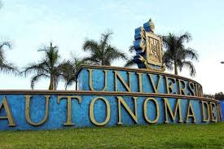

Slide 25
Pulso universitario LAISUM
133 Órganos de gobierno | 134 Gobernabilidad universitaria
Órganos personales (rectores, directores, jefes) | Gobernabilidad universitaria
Órganos colegiados (Consejos universitarios, Consejos académicos, Consejos técnicos, Consejos divisionales, Junta de Gobierno, etc. | Conflictos universitarios
Instancias de apoyo (Secretarios, Coordinadores, etc.) | Derechos universitarios
 | Movimientos estudiantiles
 | Movimientos universitarios
http://laisumedu.org/notas.php

Slide 28
¿Qué evidencia esta “muestra” de conflictos y/o [in] gobernabilidad?
El conflicto es el elemento necesario de la construcción y reconstrucción del quehacer humano de la organización en las realidades sociales, este es inevitable entre las personas, mucho más dentro de las universidades
Los conflictos son un factor morfogenético del proceso de construcción del sistema de educación superior y de las organizaciones que lo conforman
El origen de los conflictos varía dependiendo de las propias historias institucionales y organizacionales de las universidades
Los conflictos internos casi siempre se vinculan con actores externos y trascienden o escalan en función de los actores involucrados (individuos y grupos)
Los conflictos derivados de la relación entre actores internos y externos, a la universidad; propician una redistribución de las posiciones de dichos actores en la estructura y en el proceso decisorio dentro y fuera de las universidades.

Slide 29
Un acercamiento empírico al conflicto y al gobierno ¿gobernabilidad y/o gobernanza?
Niveles | Temas de conflicto/
 | Autonomía y forma de gobierno | Financiamiento | Cobertura | Derechos laborales
Intraorganizacionales (rector, individuos, grupos) | IPN UACM UNAM | UAZ UAN UAM | UAM | UABC
Intra-interorganizacionales (rector, grupos, actores externos | UACh UACM UACM | UAMOR UV UAM | UAM
Interorganizacionales | IPN UACM |  | UAM | UABC

Slide 30
Conflictos, gobierno y gobernabilidad
 | IPN | UACM | UACh | UAM
Antecedentes históricos | Origen en el Instituto Comercial fundado en 1845. Creación en 1936 (gobierno del Gral. Lázaro Cárdenas) | Creada en el año 2001,por Andrés Manuel López Obrador, dotada de autonomía | Origen en la ENA, 1854 y antecedentes datan de 1854 Ley que crea la Universidad Autónoma Chapingo, 1974 | Creada en 1974
Personalidad jurídica | Órgano desconcentrado de la Secretaría de Educación Pública (SEP), cuya orientación general corresponde al Estado…y la atribución de organizarse como lo considere conveniente | Organismo público autónomo del Distrito Federal, por lo que goza de personalidad jurídica y patrimonio propio…tiene facultad para gobernarse a sí misma…y la atribución de organizarse como lo considere conveniente | Organismo descentralizado del Estado, con personalidad jurídica, patrimonio propio y sede de gobierno en Chapingo, Estado de México…la atribución de organizarse como lo considere conveniente | Organismo descentralizado de la Federación, con personalidad jurídica y patrimonio propio, tendrá la facultad de organizarse, de acuerdo con este ordenamiento, dentro de un régimen de desconcentración funcional y administrativa, como lo estime conveniente.

Slide 31
 | IPN | UACM | UACh | UAM
Niveles educativos | Media superior Superior | Superior | Media superior Superior | Superior
Dependencia externa | Presidencia de la República SEP | Gobierno de la Ciudad de México | SAGARPA | SEP
Dispersión geográfica | Impacto nacional Ciudad de México (Escuelas profesionales y centros de investigación, Centros interdisciplinarios regionales y unidades de estudios profesionales | Impacto regional Ciudad de México | Impacto nacional Estado de México Centros regionales | Ciudad de México Estado de México
Concepción de gratuidad | Semigratuita (pago de cuotas de derecho a examen de admisión, de inscripción y de servicios) | Semigratuita (pago de cuotas y algunos servicios) | Gratuita (no hay pago de cuotas) Servicios asistenciales (internado) | Semigratuita (pago de cuotas de derecho a examen de admisión, de inscripción y de servicios)
Tipo de gobierno (quién y cómo se decide el nombramiento del rector)* | - Subordinado: nombrado por el Presidente de la República Tres años con la posibilidad de ser designado por una sola vez para otro periodo | - Bicéfalo: designado por el consejo universitario Cuatro años, sin posibilidad de renovación del cargo | - Unicéfalo: elección directa de todos los miembros de la comunidad Cuatro años, con posibilidad de renovación del cargo | Bicéfalo: Junta Directiva nombrar al Rector General de la Universidad. Cuatro años, sin posibilidad de renovación del cargo

Slide 32
 | IPN | UACM | UACh | UAM
Periodos de transición según la posición en el proceso decisorio acorde con la estructura** (cambio de rector) | Semiestabilidad en el ápice estratégico: las relaciones de poder y los vínculos político burocráticos, ocurren entre actores internos y externos Desestabilidad en la línea media: las relaciones entre la línea de gestión burocrática se basa en relaciones de confianza con el ápice estratégico Desestabilidad e inercia: las relaciones entre ápice estratégico, línea media y profesores y estudiantes es incierta |  | Semiestabilidad en el ápice estratégico: las relaciones de poder y los vínculos político burocráticos, ocurren entre actores internos y externos Desestabilidad en la línea media: las relaciones entre la línea de gestión burocrática se basa en relaciones de confianza con el ápice estratégico Desestabilidad, inercia y corporativismo: las relaciones entre ápice estratégico, línea media y profesores y estudiantes es incierta y intensificación del corporativismo político y burocrático | Semiestabilidad en el ápice estratégico: las relaciones de poder y los vínculos político burocráticos, ocurren entre actores internos y externos Desestabilidad en la línea media: las relaciones entre la línea de gestión burocrática se basa en relaciones de confianza con el ápice estratégico Desestabilidad, inercia y corporativismo: las relaciones entre ápice estratégico, línea media y profesores y estudiantes y se intensifica del corporativismo político y burocrático
* Formas de gobierno propuestas por Acosta (2010)
** Diseño de estructuras de Minztberg (1994)

Slide 33
 | IPN | UACM | UACh | UAM
Gobernabilidad | Estructuración de vínculos con las élites político-burocráticas y proceso endogámico (sólo egresados del IPN) Negociación de posiciones y puestos con élites político burocráticas |  | - Estructuración de vínculos académicos o burocráticos en la conformación de las representaciones políticas de los universitarios (sindicato, organizaciones estudiantiles y grupos políticos externos) - Articulación de clientelas y redes políticas o burocráticas en la universidad, - Negociación de posiciones y puestos en la estructura del gobierno universitario con profesores, estudiantes y egresados | - Estructuración de vínculos académicos o burocráticos en la conformación de las representaciones políticas de los universitarios (organizaciones académicas) - Articulación de clientelas y redes políticas o burocráticas en la universidad, - Negociación de posiciones y puestos en la estructura del gobierno universitario con profesores y recién egresados.

Slide 34
 | IPN | UACM | UACh | UAM
Actores | Estudiantes organizados Autoridades (Director) Línea media (aparato burocrático) | Autoridades (rector) Línea media (aparato burocrático) | Profesores y estudiantes en órganos colegiados Estudiantes (Asamblea general) Autoridades (rector) | Estudiantes organizados Autoridades (rector general, rectores de unidad, órganos colegiados)
Origen del conflicto | Cambios institucionales (reglamentos) Cambios organizacionales (modificación al plan de estudios) Autonomía en la elección del director y los directores de escuelas y bachilleratos Congreso Nacional Politécnico | Cambios organizacionales en el modelo educativo de origen Apego a los indicadores de calidad, eficiencia y eficacia utilizados por los programas de política por la rectoría | Transparencia y rendición de cuentas del rector: excesivas prácticas clientelares con grupos de estudiantes y profesores Un grupo de estudiantes que solicitan la intervención de la SeGob para resolver el conflicto | Estudiantes por disminución en las becas para la movilidad Grupos de profesores en apoyo a los estudiantes según su afiliación política con (el) (los) rector (es) Sindicato en apoyo a profesores Profesores por asignatura o de tiempo parcial
Acción “colectiva” | Cierre de las instalaciones | Cierre de las instalaciones | Cierre de las instalaciones | Cierre de las instalaciones

Slide 35
Gobernabilidad vs. [In] gobernabilidad
Los conflictos y/o estadios de [in] gobernabilidad y su paso a un estadio distinto, responden a la diversidad institucional que caracteriza al sistema universitario mexicano. No hay soluciones únicas.
Gobernabilidad: capacidad de una organización para tomar decisiones, en un contexto de racionalidad limitada, mismas que le permiten alcanzar objetivos para los que fue creada. Para la implementación de las decisiones se cuenta con una autoridad en un marco y arreglo institucional configurado históricamente y con el trabajo institucional de quienes forman parte de la organización (Simon, 1954; López Zarate, 2002; Acosta 2000, 2010; Hendrikson, 2013; Lawrence, Suddaby y Leca; 2009).
La [in] gobernabilidad se evidencia en el “tejido conflictivo” más o menos denso que caracteriza a la vida universitaria y en la superposición de la estructura informal sobre la formal, en el ámbito político académico; más allá de las jerarquías y las relaciones de los actores y grupos de actores dentro y fuera de la universidad.
La gobernabilidad y la [in] gobernabilidad son estadios parciales, no generales, de la vida universitaria, pues no trastocan todos los espacios de interacción de los actores, sus funciones y relaciones dentro y fuera de la universidad.

Slide 36
Gobernabilidad vs. [In] gobernabilidad
La evidencia más palpable de la [in] gobernabilidad podría ser el cierre de las instalaciones y sus consecuencias, pero ello es parte del conflicto y del proceso de estabilidad –inestablidad que caracteriza a los problemas de gobierno y gobernabilidad-[in] gobernabilidad en la universidad.
Dependiendo del grado de participación de los actores (individuos y grupos) en un estado de [in] gobernabilidad (conflicto), su capacidad de agencia y, por tanto, su posición en la estructura formal e informal en la organización se modifica, se observa una reconfiguración de relaciones de poder y la institucionalidad hacia dentro y hacia afuera de la universidad se (re) configura.
El resultado podría ser, también con ciertos grados, la legitimidad (mayor o menor de la universidad), la visibilidad (mayor o menor de la universidad) y las posibilidades de inducir el cambio institucional y organizacional que lleve a un nuevo estado de gobernabilidad.

Slide 37
Contenido
1. El estudio del gobierno y la gobernabilidad en México
2. De las políticas y el gobierno en la (s) universidad (es)
3. Aproximaciones al estudio de la conducción de las universidades mexicanas
4. Primera aproximación: desde el seno universitario
5. Segunda aproximación: desde la vinculación

Slide 38
¿Es posible caracterizar como un tipo de liderazgo transformacional la figura de los rectores para el fortalecimiento de la tercera misión de las universidades públicas mexicanas?**
a) Analizar los conceptos de “tercera misión”, “universidad innovadora” y “estilos de liderazgo en organizaciones univeristarias”.
b) Explicar la relevancia del entorno organizacional en el cumplimiento de la tercera misión de la universidad.
c) Contrastar el liderazgo transformacional derivado de la psicología, como un tipo ideal de conducción y sus disfuncionalidades en el caso de las universidades públicas mexicana.
* En colaboración con Rosalba Badillo y Georg Krücken (INCHER, Universidad de Kassel)

Slide 39
A manera de introducción
Transformaciones en los sistemas de educación superior a nivel mundial
Crecimiento exponencial a nivel mundial de los jóvenes inscritos en alguna opción de la educación superior
Diferencias en los niveles de matriculación entre los países: México: 3 de cada 10 jóvenes asisten a alguna IES
Diversidad institucional: sectores, instituciones, disciplinas, estudiantes (por rango de edades y por necesidades distintas de incrementar el grado de escolarización)
Privatización como tendencia internacional
Modificación en las relaciones Estado-Mercado-Universidad
Modificación en las “demandas” de vinculación de la universidad con otros actores (empresas, gobierno, organismos no gubernamentales)
Necesidad de legitimad de la institución universitaria (Acosta, 2010; Ibarra, 2001)

Slide 40
Apuntes teóricos
“Tercera misión”: fortalecimiento de la vinculación de la educación con la sociedad, participación en la solución de problemas que afectan el desarrollo económico, político, social y tecnológico.
Universidad innovadora: la consecución de nuevas combinaciones en el desempeño de las funciones de las universidades, tanto interna como externas. Clark (1998) identifica algunos elementos básicos en el proceso de cambio:
dirección central reforzada,
estructuras organizativas centradas en el management “nodos fronterizos”
diversificación del financiamiento,
núcleo académico motivado
cultura innovadora integrada.
Surgimiento de centros de transferencia, parques científicos y tecnológicos, clusters regionales de las IES y las empresas industriales, actividades de consultoría en el ámbito político y el trabajo comunitario (Krücken, 2012; Yokoyama, 2006).

Slide 41
Liderazgo transformacional: (Felfe, 2006; Judge/Piccolo, 2004, Bass, 1997; Bensimon (1993)
influencia idealizada – los colaboradores confían en los líderes, se identifican con ellos y tratan de emularlos,
motivación inspiradora – los líderes comunican altas expectativas a sus colaboradores, usando a menudo símbolos (metáforas, visiones) y llamamientos emocionales
​​estimulación intelectual – se anima a los colaboradores a ser creativos e innovadores y a contribuir en la construcción de futuro, y
apreciación individual – los líderes demuestran un alto nivel de interés personal en las necesidades de sus colaboradores.

Slide 42
Ejes de un liderazgo transformacional efectivo del rector en el margen organizacional
Dirección-estrategia-estructura: diseño de futuros para la universidad con base en el desarrollo de nodos fronterizos para impulsar la tercera misión de las IES y fortalecer su relación con otros actores de la vida política, económica y social. Supone la existencia de una estructura organizativa eficiente que soporta el diseño de una estrategia que orienta el futuro de la organización y universitaria. En esta estrategia está presente la vinculación con el entorno.
Negociación-conciliación: Posibilidad de transmitir y convencer vía discursos legitimadores de la universidad, a actores internos (profesores y estudiantes) y externos; y lograr beneficios colectivos de orden social, político y económico. Estos beneficios se evidencian en las distintas formas de vinculación que logra concretar la universidad.
Autodeterminación-legitimidad: Posibilidad de incrementar el posicionamiento externo de la universidad vía los discursos y las prácticas de gestión y vinculación desarrolladas con el entorno.

Slide 43
Metodología y hallazgos
Se aplicó un instrumento para medir el liderazgo transformacional (40 universidades públicas del LAISUM). Sólo se aplicaron 25 encuestas. (2013)
Se realizaron 12 entrevistas a rectores (2013-2014):
Se revisaron los planes de desarrollo institucional de las universidades estudiadas
Se revisaron investigaciones sobre gobierno en las universidades mexicanas (Acosta, 2010 y López Zarate, 2003)
Región ANUIES | Universidad
Noreste | UANL, UASLP
Noroeste | UABC, UAS
Centro Ocidente | UDG, UMSNH
Metropolitana | UAM, IPN
Centro Sur | UACh, BUAP, UAEH
Sur Sureste | UV

Slide 45
Resultados encuesta
Características individuales
Se confirma correlación positiva con sexo, edad, tiempo en el puesto y la trayectoria profesional
De manera parcial: la disciplina de origen y formación en áreas vinculadas al management
Correlación negativa con grado académico
Contexto organizacional
Correlación positiva con el tipo de institución, las formas de governanza y la percepción de la estructura interna
Conexto social
Correlación positiva con la percepción de desconfianza en el Estado – se confirma parcialmente
Tanto las características individuales como el contexto organizacional y social tienen una influencia sobre el liderazgo transformacional de los rectores mexicanos.

Slide 46
Dirección-estructura-estrategia:
La “tercera misión” en las universidades ha sido impulsada desde el marco institucional nacional para la ciencia, la tecnología y la innovación.
Las universidades públicas mexicanas se caracterizan por una tipo de conducción colegiada, donde la toma de decisiones pasa por un proceso de negociación-conciliación de los intereses de los diversos actores y sectores de la comunidad universitaria. La vinculación es parte de su agenda.
Las universidades públicas participan en la “tercera misión” a través del trabajo de los profesores investigadores, tanto a nivel individual como vía las redes con pares nacionales e internacionales y con apoyo de financiamiento estraordinario, fundamentalmente.
Es común que en el discurso (planes de desarrollo institucional de las universidades) incorporen como objetivos estratégicos la participación de los investigadores en el fortalecimiento de la vinculación con otros sectores de la sociedad.
La gestión universitaria para la vinculación, vía oficinas administrativas, apoya fundamentalmente en la formalización de las relaciones con los actores involucrados (convenios con empresas, organismos públicos, organizaciones no gubernamentales; entre otros); pero son pocos los cosas donde operan oficinas de trasnferencia de conocimiento o similares

Slide 47
PERIODO | PROGRAMA | INSTRUMENTOS
89-94 | Programa Nacional de Ciencia y Modernización Tecnológica (PNCyMT) | - Programas: Sistemas regionales de investigación, etc. -Normatividades estatales e instituciones de gestión - Ley de fomento y protección de la propiedad intelectual (1994). - Ley para el Fomento de la Investigación Científica y Tecnológica (1999). - Reforma del SIN (1999)
95-00 | Programa de Ciencia y Tecnología (PCyT) | Créditos fiscales para IDT Programa de Apoyos Especiales a la Modernización Tecnológica Programa de Incubadoras de Empresas de Base Tecnológica Programa de apoyo a la vinculación en la academia
00-06 | Programa Especial de Ciencia y Tecnología (PECYT) | Incentivos fiscales Mecanismos de co-financiamiento con usuarios (empresas) Fondos sectoriales y fondos mixtos AVANCE, PROINNOVA, INNOVATEC, etc
06-12 | Programa Especial de Ciencia, Tecnología e Innovación (PECyTI) | Fondos sectoriales, mixtos Fondos institucionales Programa de Estímulos a la Innovación Etc.
Fuente: Del seminario de investigación “Aportes metodológicos para estudiar las universidades públicas mexicanas!, Xalapa, Ver. 23, 24 y 25 de mayo de 2014.

Slide 48
Negociación-conciliación:
Los gobiernos universitarios actúan regularmente con problemas de legitimidad y desconfianza de las comunidades universitarias que representan (Acosta, 2010).
La desconfianza se origina de la poca influencia que tienen los académicos en decisiones de carácter institucional, sobre todo aquellas que se consideran de naturaleza administrativa (Grediaga Kuri , 2000; Gil Antón, 1996, 2001 y Galaz y Viloria, 2004).
Los profesores-investigadores tienen mayor influencia en las decisiones relativas a la docencia, la investigación y la difusión y por ello son un actor fundamental en el cumplimiento de la “tercera misión”.
La investigación como la función que podría tener mayor influencia en la vinculación con el sector económico, descansa principalmente en los profesores.
En los discursos de los rectores se observa un proceso de apropiación de los logros individuales y de los grupos de investigación, que contribuyen a la legitimidad institucional, especialmente de la “tercera misión” en el entorno organizacional.

Slide 49
En los discursos sobre la eficacia institucional en el desarrollo de la vinculación se basa en el logro de indicadores: tipo de proyectos de investigación básica, aplicada, tecnológica, etc; fuente de financiamiento de proyectos (organismos gubernamentales, empresas y organismos internacionales); convenios de colaboración (nacionales, internacionales, con empresas, sector público, ONG’s, etc.); tipo de publicaciones; impacto de las publicaciones (citas); número de patentes, número de diseños industriales, modelos de obtentor, derechos de autor (software), etc.; patentes licenciadas; convenios de capacitación con empresas; convenios de ingeniería y servicios con empresas; convenios de transferencia de tecnología con empresas y empresas creadas a partir del conocimiento universitario (spin-offs) )(FCCyT, 2013).

Slide 50
Autodeterminación-legitimidad:
Efectos en los rankings nacionales e internacionales como estrategia de visibilidad y posicionamiento de la universidad
Construcción de “prestigio institucional”, definido como acumulación de logros individuales con efectos colectivos.

Slide 52
Cada universidad tiene su propia historia que contar, o muchas historias que múltiples voces intentan relatar cada una a su manera. Tal vez por eso la vida de las instituciones, en algún modo, se asemeje a las biografías de las personas: son producto no sólo de lo que ocurrió sino también, en cierta medida, de lo que nunca fueron. Adrián Acosta (2000:13)

Slide 53
Contacto
abuendia0531@gmail.com

